Slide 1
遊戲論壇 GameForum
組別：第一組
組長：許清彰
組員：林楷紘、紀皓騫、熊偉誌、廖士傑
指導老師：許雅婷、錢達智

Slide 2
小組成員與分工介紹
許清彰：商城、結帳畫面、商品頁面、GitHub專案庫建置、資料表設計、企劃書整理、專題說明文件
林楷紘：商城、結帳畫面、商品頁面、GitHub專案庫建置、資料表設計、企劃書整理、專題說明文件
紀皓騫：首頁、新聞區、新聞文章、頁面草圖、初版模板layout、資料表設計
熊偉誌：個人頁面、登入／註冊頁面、設定頁面、系統架構圖、資料表設計
廖士傑：看板頁面(看板類別)、討論區(文章列表)、訂單紀錄

Slide 3
大綱
登入註冊頁面
登入跟第三方登入系統
設定頁面
設定個人帳號的資料、第三方綁定。
個人頁面
個人日誌、收藏文章、訂閱看板、追蹤、加好友
。

Slide 4
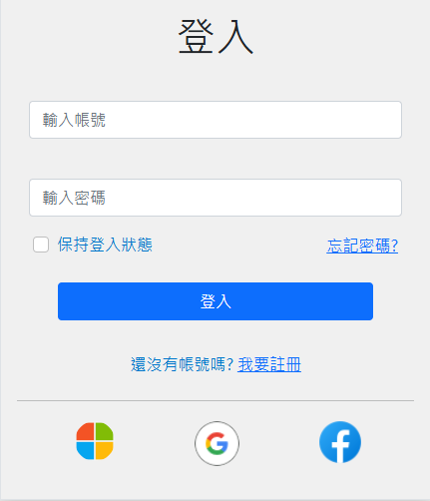
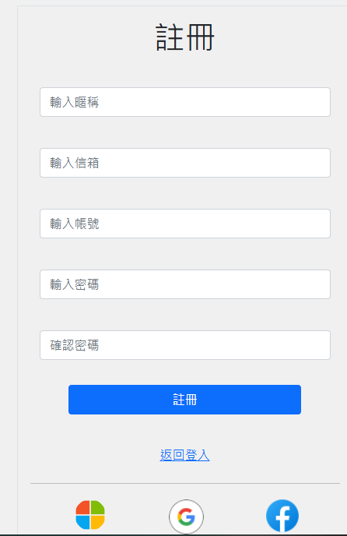
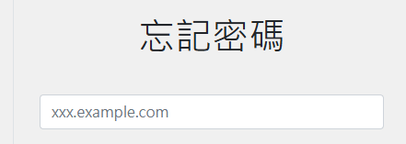
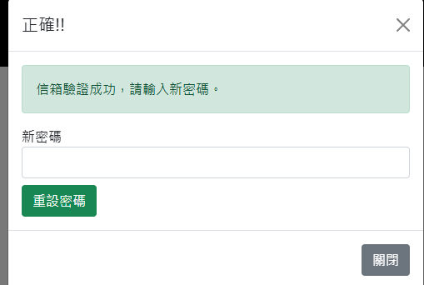
登入/註冊頁面 (Login)
輸入正確

Slide 5

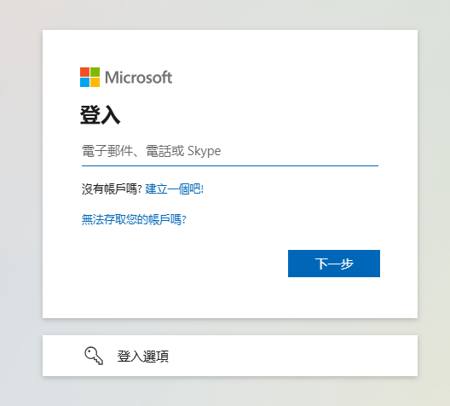
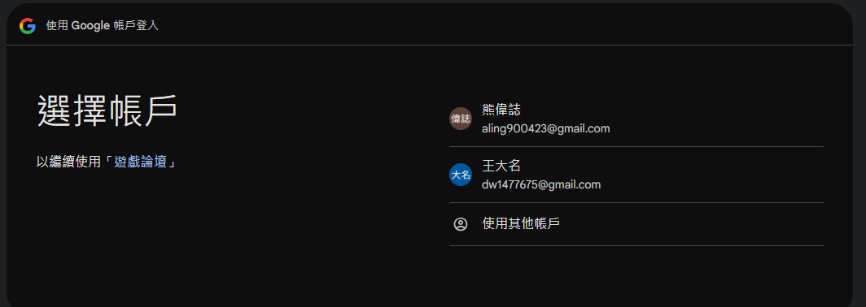
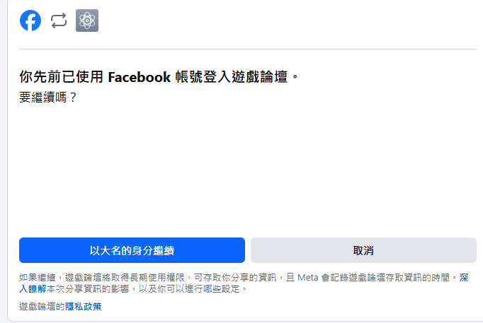

登入/註冊頁面 (Login)
登入過後

Slide 6
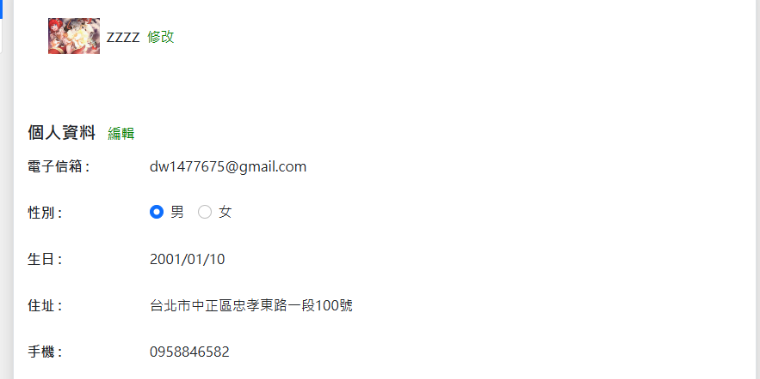
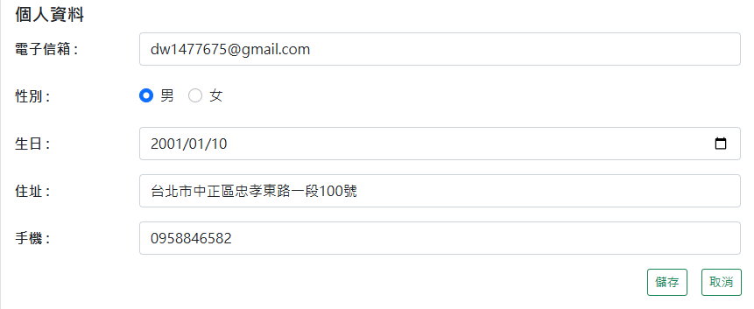

設定頁面 (Setting)
編輯個人資料
按下編輯
按下修改

Slide 7
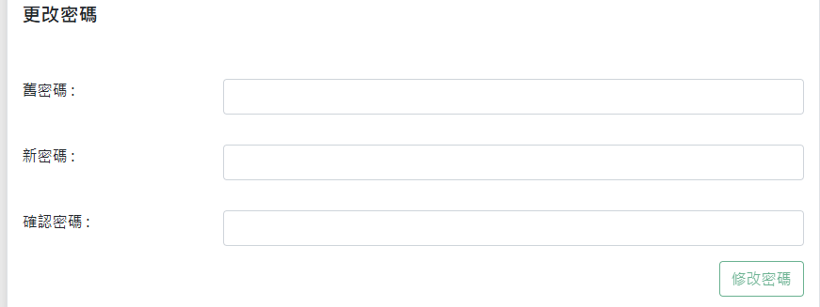
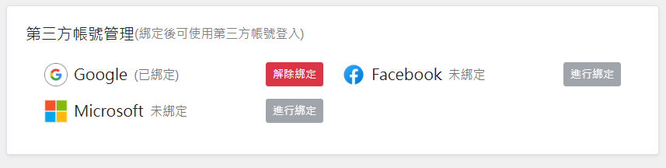
設定頁面(第三方綁定) (Setting)
密碼沒填，按鈕不能按
登入過後，仍可以綁定

Slide 8
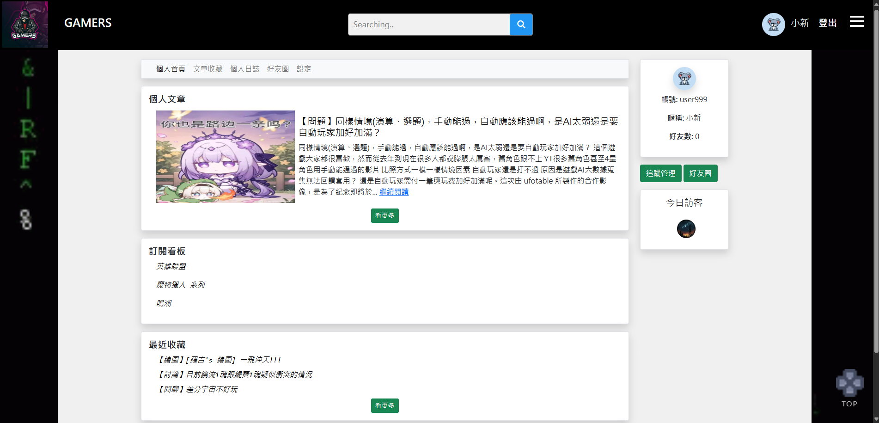
個人頁面 (Personal)

Slide 9
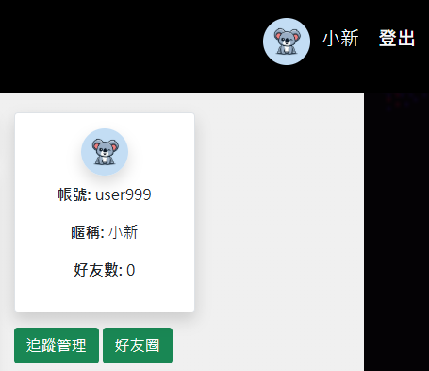
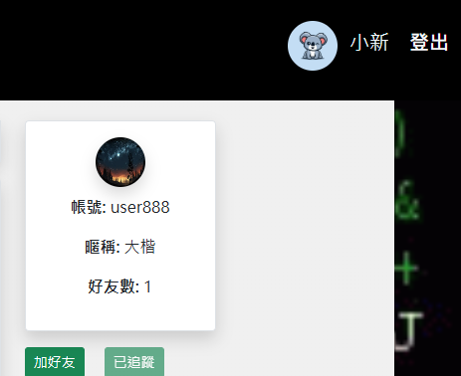
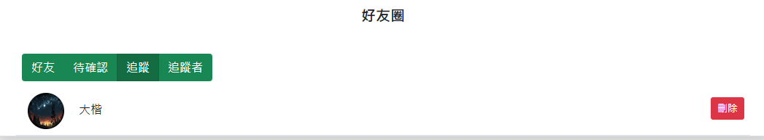
個人頁面 (Personal)

Slide 10
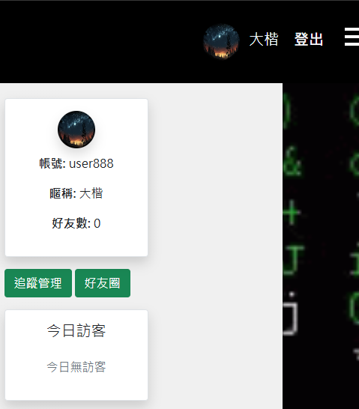
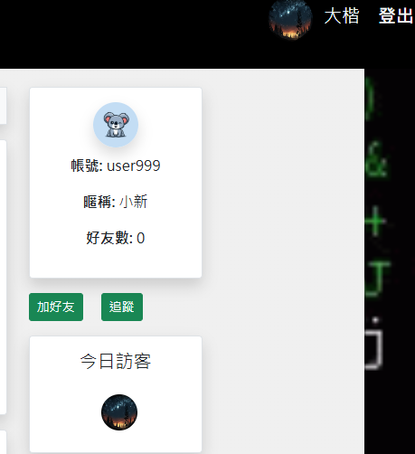
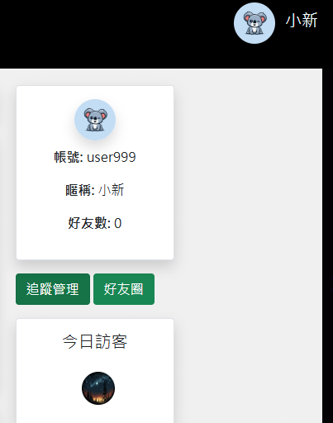
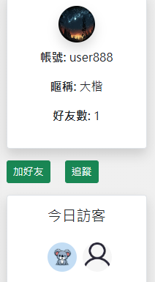
個人頁面(訪客功能) (Personal)
瀏覽其他使用者頁面
訪客紀錄僅限今日
點擊訪客頭貼
小新視角

Slide 11
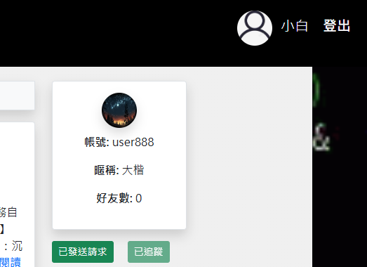
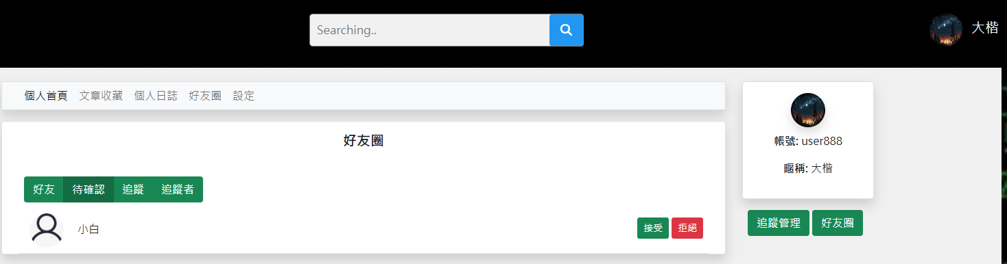
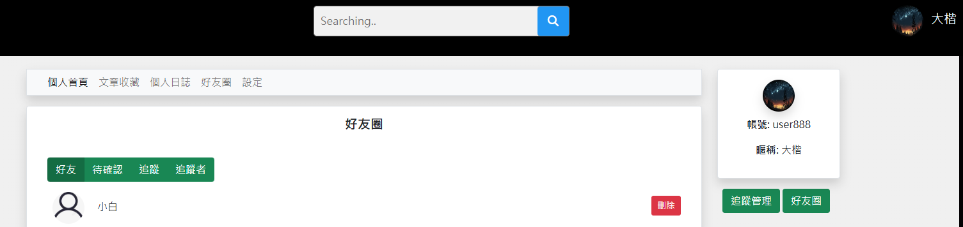
個人頁面(追蹤功能) (Personal)
傳送好友請求
及追蹤
接受過後

Slide 12
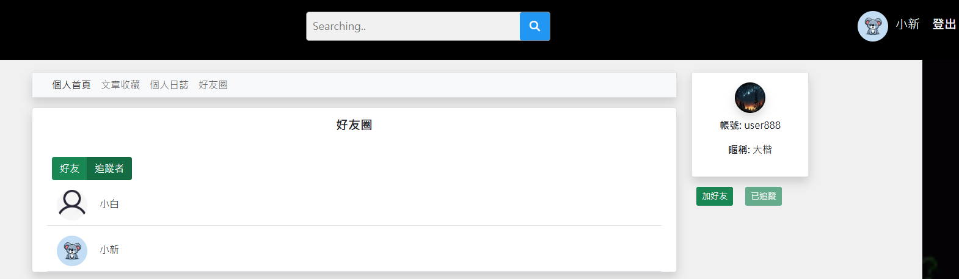
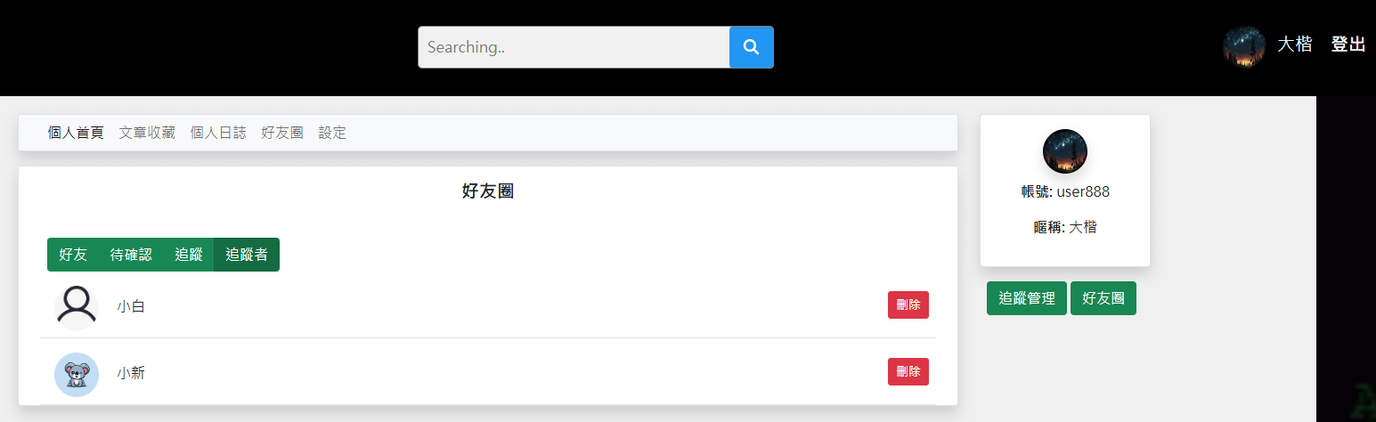
個人頁面(追蹤功能) (Personal)

Slide 13
Thank you

